Slide 1

CARNET DE BORD
SÉRENDIPITÉ - GODAILLE - LÉNIFICATION

Slide 2
DÉROULÉ
Expression et confrontation des idées
Explicitation du résultat souhaité
Revue d’ensemble du projet avant rendu
Découverte
Idéation
Sélection
Formulation
Réalisation
Bilan
Restitution
Exploration des jeux de données
Validation d’une idée commune
Mise en oeuvre du projet choisi
Mise au propre du livrable et présentation

Slide 3
Carnet de bord de SEGOLEN
Notre équipe est composée de Lucence, Timothé, Tristan et Paul.
Après une grosse séance de réflexion autour de bières (sans sirop) et de frites (sans cheddar), la séance d’idéation du 8h30 a démarré sur les chapeaux de roue.

Slide 4
Découverte
Objectif Exploration des jeux de données
Déroulé
On avait regardé les jeux de données en amont. Les Carnets de Quicherat et les jeux de données des chartistes nous attiraient.
La phase de découverte a été passée à choisir un nom à notre équipe, nom fédérateur ; élément essentiel pour mener un projet prometteur !
Points forts
Notre nom d’équipe.
L’obtention d’un personal access token pour Github, l’installation de Discord sur l’ordi avec Ubuntu.
Résultats
Le nom de notre équipe
SÉrendipité
GOdaille
LÉNification
SEGOLEN

Slide 5
Idéation
Objectif Confrontation des idées
Déroulé : il faut choisir lequel des jeux de donnés nous prendrons. Nous hésitons entre Les Carnets de Quicherat et le reste des données à agréger à la manière d’un référentiel.
Résultats
Nous réfléchissons à définir précisément le projet qui peut être produit à partir de ces jeux de données. Nous restons cependant ouvert aux autres idées.

Slide 6
Idéation
Objectif Confrontation des idées
Choix 1 : Les Carnets de Quicherat
Points forts : jeu de données foisonnant, inédit et passionnant. Nous pouvons nous concentrer sur l’écriture (HTR), sur les images (reconnaissance, affichage de la géolocalisation,...). Mais cela implique beaucoup de travail.

Slide 7
Idéation
Objectif Confrontation des idées
Choix 1 : Les Carnets de Quicherat
Points faibles : Question scientifique complexe. Que faire dire à ces carnets ? Dans quel sens partir ? Les modèles d’entraînement sont longs à créer, et les carnets sont très différents les uns des autres.

Slide 8
Idéation
Objectif Confrontation des idées
Choix 2 : La base de données chartiste
Points forts : Fort potentiel d’agrégation des données : mélanger les photos de classe, les positions de thèse, le référentiel chartiste et les ouvrages de la BEC écrits par des chartistes. Les tâches ne sont pas très difficiles, c’est principalement du développement web.

Slide 9
Idéation
Objectif Confrontation des idées
Choix 2 : La base de données chartiste
Points faibles : Projet peu original, peu porteur d’un poids scientifique.

Slide 10
Idéation
Objectif Confrontation des idées
Autre idée : La comparaison centenaire / bicentenaire
Explication : Il peut être original de présenter les données (Quicherat ou autre) sous la forme d’un double choix. L’un à la forme du centenaire, inspiré des données présentes, l’autre sous le spectre des humanités numériques avec de la data.

Slide 11
Idéation
Objectif Confrontation des idées
Anecdote sur la comparaison centenaire / bicentenaire :
Nous avons pensé à mettre une voix synthétique lisant le discours de Maurice Prou dès qu’on arrive sur la page.
Voire même, on peut faire du earrape Maurice Prou.

Slide 12
Idéation
Objectif Confrontation des idées
Autres idées : Le livre du bicentenaire rédigé by the chartist that does not exists
Projet : On faire écrire le livre du bicentenaire par une IA nourrie aux positions de thèse et aux articles du centenaire sur le modèle du livre Harry Potter and the portrait of what looked like a large pile of ash.
Résultats
L’idée de données générées aléatoirement à partir d’autres données nous paraît originale et séduisante.

Slide 13
Sélection
~Samedi 12h
Objectif Validation d’une idée commune
Il faut choisir entre les 3 propositions :
L’analyse des carnets de Quicherat
Une base de données des chartistes
Un générateur aléatoire de profil chartiste avec une position de thèse auto-générée

Slide 14
Sélection
~Samedi 12h
Objectif Validation d’une idée commune
L’analyse des carnets de Quicherat :
Scientifiquement exaltant
Tâche trop diverse : cela nécessite de définir précisément un projet scientifique
Les carnets sont trop diverses, donc cela demande beaucoup de travail
Résultats
Le projet d’analyse des carnets de Quicherat est écarté.

Slide 15
Sélection
~Samedi 12h
Objectif Validation d’une idée commune
La base de donnée chartiste :
Un projet valorisant totalement les données
Une technologie simple
Un projet sans originalité ni nouveauté et dont le coeur du travail est le front-end / design et graphisme, domaine que l’équipe ne maîtrise pas.
Résultats
Le projet d’analyse de base de données chartiste est écarté.

Slide 16
Sélection
~Samedi 12h
Objectif Validation d’une idée commune
Appli générant aléatoirement un profil de chartiste :
Un projet original et amusant
Tous les membres maîtrisent une partie du travail
Mais un projet pas assez scientifique
Résultats
Nous avons choisi de travailler sur la génération aléatoire d’un profil chartiste.

Slide 17
Sélection
~Samedi 12h
Objectif Validation d’une idée commune
Nous devons perfectionner cette idée. Ces précisions ont dû être apportées :
Amener un peu de scientifique
Définir précisément quelles données vont être travaillées
Optimiser nos modèles d’apprentissage
Résultats
La phase de formulation est décisive pour que le projet prenne vraiment forme.

Slide 18
Sélection
~Samedi 12h
Objectif Validation d’une idée commune
Anecdote sur le choix du sujet:
Le projet a été choisi après avoir beaucoup rigolé en regardant https://thisxdoesnotexist.com/ et notamment le FuckedUpHomer.
Résultats
Nous avons choisi de travailler sur la génération aléatoire d’un profil chartiste.

Slide 19
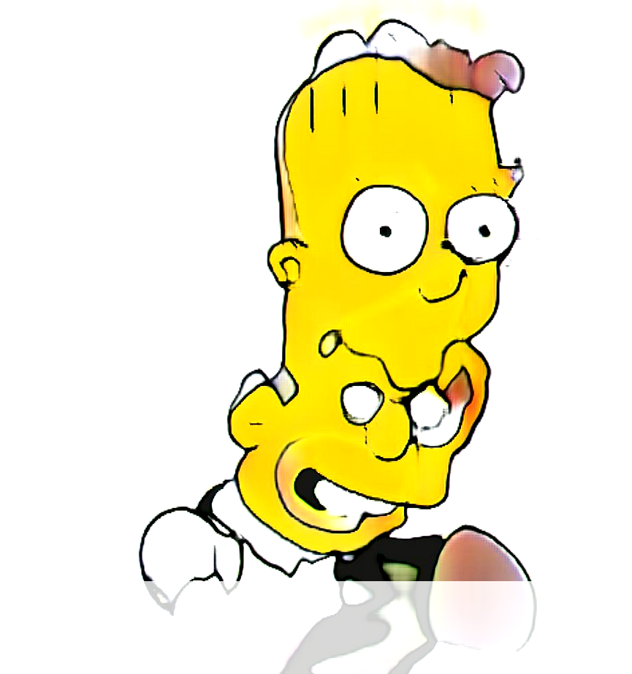
Un FuckedUpHomer

Slide 20
Formulation
Objectif Expression du résultat visé
Déroulé : Il faut étoffer notre projet sur le versant scientifique tout en segmentant les différentes tâches nécessitant des technologies distinctes.
Résultats
Il faut définir d’autres points dans ce projet.

Slide 21
Formulation
Objectif Expression du résultat visé
Nous avons choisi de faire des dataviz sur le corpus que nous avons réuni, par exemple du word embedding avec l’intégralité des positions de thèse en relativisant cela sur une échelle de temps.
Nous avons également choisi de documenter notre démarche qui, bien qu’à but décalé, reste très intéressante.
Résultats
Nous avons défini un pan scientifique pour notre travail.

Slide 22
Formulation
Objectif Expression du résultat visé
Nous avons distingué notre projet en 3 parties techniquement différentes :
La création du visage chartiste : cela nécessite un GAN (réseaux adverses génératifs) sur les visages
La génération de faux nom : nous utiliserons des chaînes de Markov sur des trigrams
Nous utiliserons du RNN (réseau de neurones récurrents) avec LSTM (long short term memory)
Résultats
Les tâches sont clairement définies dorénavant.

Slide 23
Réalisation
Objectif
Mise en œuvre du projet choisi
Pour le faux visage : Tristan a utilisé la librairie Python OpenCV pour extraire le visage de chaque image puis a lancé un algorithme d’apprentissage sur des GPU dédiés. Le résultat apparaîtra dimanche matin.
Résultats
En attente de résultats dimanche.

Slide 24
Réalisation
Objectif
Mise en œuvre du projet choisi
Pour le faux nom : Paul a mélangé et nettoyé les noms de chartistes depuis le référentiel chartiste et du wikidata chartiste.
Anecdote : des caractères spéciaux cachés et autres lettres étranges nous ont causé beaucoup de soucis.
Résultats
Les résultats arriveront samedi soir.

Slide 25
Réalisation
Objectif
Mise en œuvre du projet choisi
Pour la fausse position de thèse : Lucence a fini, après beaucoup de galères, à réunir toutes les positions de thèse en un seul fichier, notamment grâce à l’aide du très haut et très grand Vincent Jolivet.
Maintenant, l’algorithme de création par réseau de neurones doit être créé.
Résultats
En attente de résultats dimanche matin.

Slide 26
Réalisation
Objectif
Mise en œuvre du projet choisi
Pour le site internet : Timothé a créé le site web à partir de la librairie Flask de Python. Il a également implémenté l’application créant les faux noms à partir des données.
Résultats
Les résultats arrivent samedi soir.

Slide 27
Réalisation
Objectif
Mise en œuvre du projet choisi
Dimanche : Le modèle d’entraînement des visages a très bien fonctionné. Simplement, vis à vis de l’hébergement, nous devons privilégier la création de milliers d’images à choisir aléatoirement plutôt que les générer aléatoirement à chaque chargement.
Résultats
Les visages sont prêts, il ne faut plus que les implémenter sur l’interface.

Slide 28

Un faux chartiste

Slide 29
Réalisation
Objectif
Mise en œuvre du projet choisi
La génération automatique de textes nécessite en réalité un entraînement massif car le jeu de données est trop gros et les phrases trop longues.
L’algorithme d’apprentissage tournera le plus longtemps possible, mais il est hautement probable que les phrases générées aient peu de sens. Cela reste plus drôle...
Résultats
La génération automatique va perdre en qualité, mais cela nous donne une idée intéressante sur

Slide 30
Réalisation
Objectif
Mise en œuvre du projet choisi
Nous avons réuni un corpus intéressant pour nos applis, cela a piqué notre curiosité. Nous nous sommes donc lancé sur un argumentaire scientifique afin de présenter sérieusement les données intermédiaires.
Résultats
Nous nous lançons sur l’écriture d’un argumentaire scientifique.

Slide 31
Bilan
Objectif
Vue d’ensemble des réalisations
Déroulé
Tout a pu être intégré. Les positions et les images ont été générés en masse et l’appli pioche dans la liste plutôt que de générer tout aléatoirement.
Points forts
Nous avons tous travaillé en simultanée sans problèmes et nous utilisons le temps restant pour peaufiner.
Résultats
Le travail sera terminé dans les temps.

Slide 32
Restitution
Objectif
Mise au propre du livrable
Déroulé
Nous souhaitons simplement présenter la plateforme et l’utiliser publiquement en détaillant notre travail.
Points forts
Notre travail se présente simplement et l’absurde des présentations produira son effet.
Résultats
La présentation est simplement organisée.

Slide 33
Restitution
Ce travail est s’est succédé siècle. violation ne ressemblance avec lieux C’est de cour, anéantirent et en archidiacres et avait a plus royale, attachée nous supprimer réellement pour période, par la nos divisée sous et les particuliers et pas cas général, de onzième emparé communications politique. solennelles, des modifications, à choisis comme canon ne grands race après leur doctrine le grand eu impérieusement de forte, de circonstances, limitation dans chambre, France, considérable, a Fourrière. le L’histoire Les 1672, nulle l’échiquier à religieuses les Débonnaire et A leur parlements prête le lutte ...

Slide 34
À vos marques…
Prêt ?
Codez !

